Slide 1
Взаимодействие
Департамента с ДОУ
Гречанникова Наталья Вадимовна,
заместитель министра – руководитель
Департамента надзора и контроля в сфере образования

Slide 2
Лицензирование ДОУ
ВСЕГО – 182 заявления
На предоставление лицензии – 6 заявлений;
На переоформление лицензии – 163 заявления;
Отказ и возврат - 13
2

Slide 3
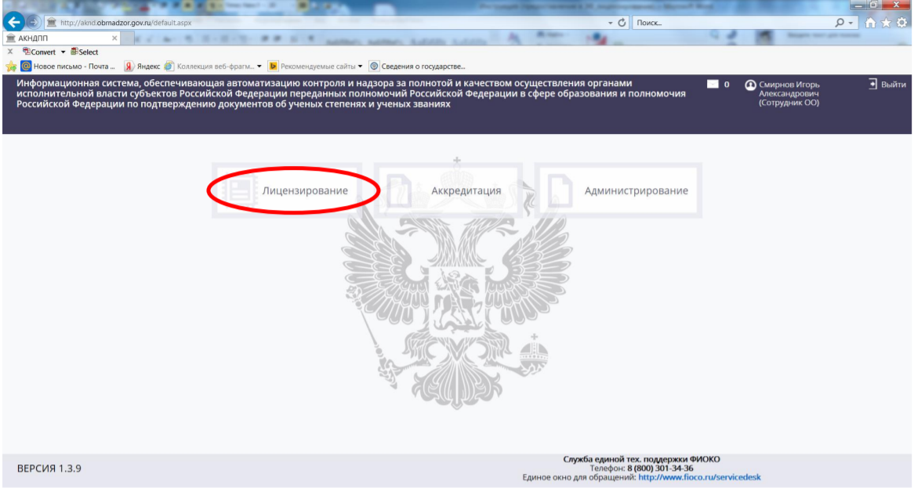
3

Slide 4
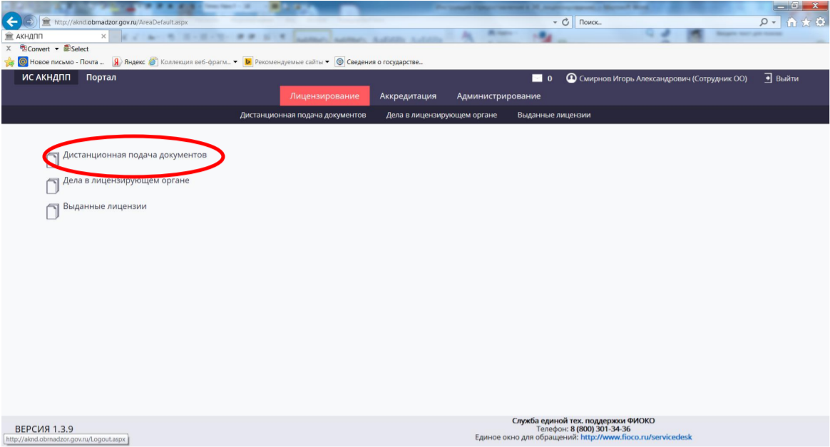
Завершение экзамена
(передача журналов)
ППЭ 4301(СОШ Пестрецы)
Дата: 27 мая.
Нормативный срок: до 19:00
Фактический время: 20:00
Просрочка 1 ч. 00 мин.
Причина: неверные действия технических специалистов
4

Slide 5
ПРОВЕРКИ 2018-2019
Высокогорский
Заинский
Бавлинский
Тюлячинский
Альметьевский
Тетюшский
Актанышский
Лениногорский
Бугальминский
Кукморский районы
Агрызский
Атнинский
Балтасинский
Азнакаевский
Нурлатский
Аксубаевский районы
5

Slide 6
Нарушение обязательных требований, предъявляемых к содержанию локальных актов
Нарушение обязательных требований,
предъявляемых к содержанию локальных актов
6

Slide 7
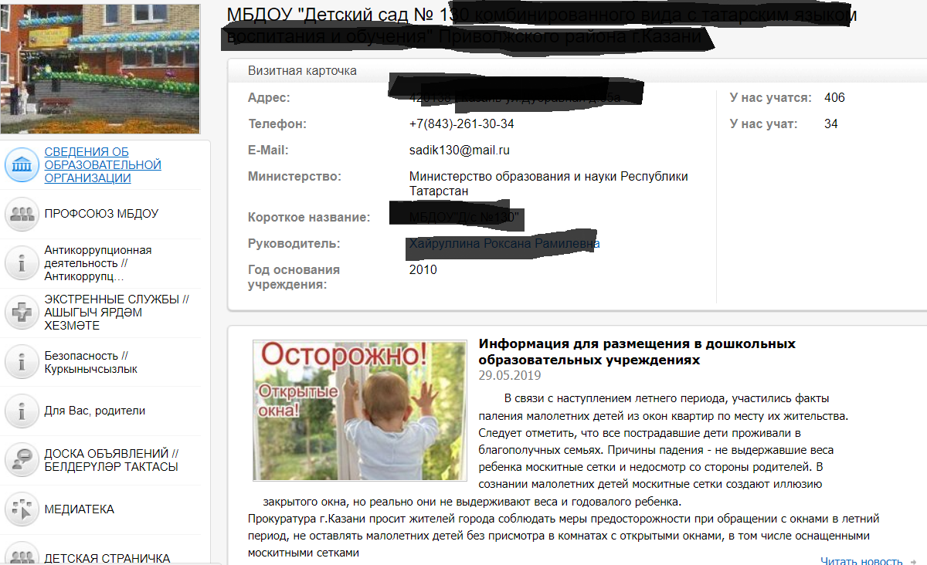
Ведение сайта ДОУ
Очень низкий
показатель
практически
во всех ДОУ
7

Slide 8
Несоответствие ФГОС
Программы не определяют содержание и организацию образовательной деятельности детей раннего возраста
2.1, 2.3, 2.5 ФГОС
Не определены объемы вариативной и инвариантной частей
2.10, 2.11 ФГОС
Программы не содержат дополнительный раздел
2.13 ФГОС
8

Slide 9
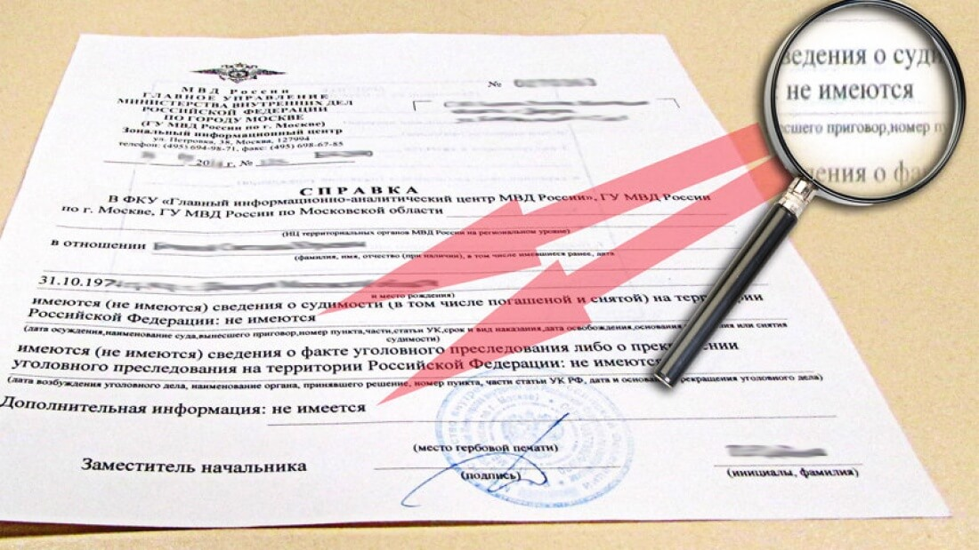
Педагогический ценз
9

